Slide 1







Slide 2

Kể tên những đồ vật nào ở nhà có thể có hoặc không có chứa vi khuẩn.
Nêu kích thước vi khuẩn, thiết bị để quan sát vi khuẩn.

Slide 3




(Tiết 2)

Slide 4






Slide 5



Hoạt động 1: Nhận biết được một số nơi vi khuẩn sống.

Slide 6


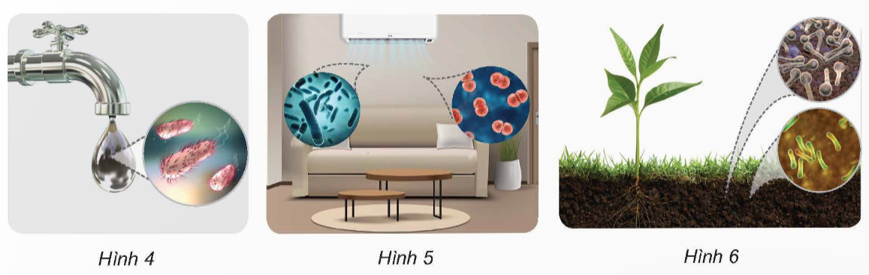
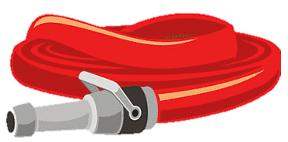
Quan sát từ hình 4 đến hình 12 và nêu những nơi vi khuẩn có thể sống.

Slide 7
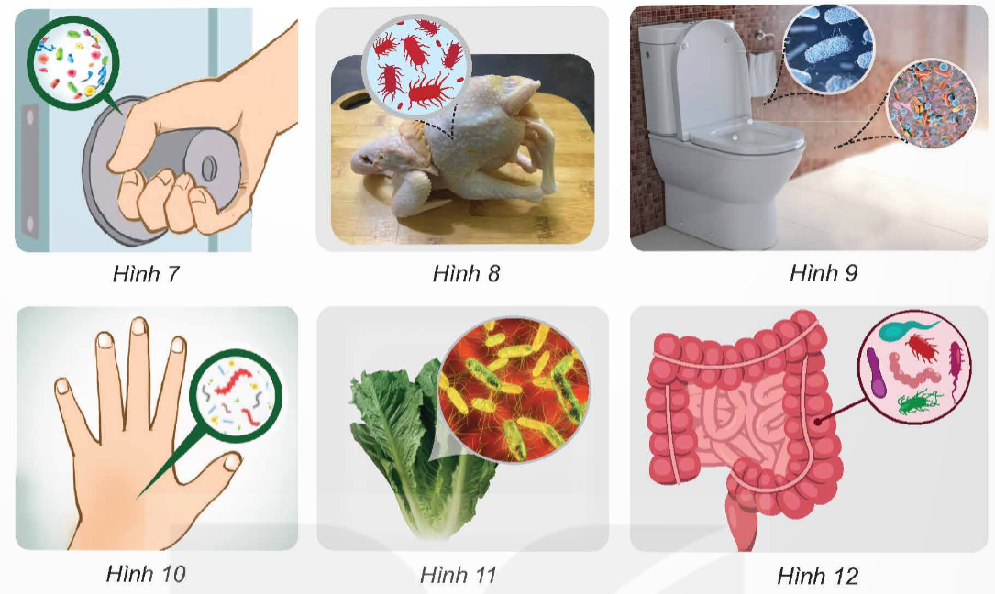

Slide 8


Một số nơi vi khuẩn sống đó là: nước từ vòi, trong không khí, đất, tay nắm cửa, thực phẩm chưa nấu chín (gà, rau,..), ở trong nhà vệ sinh, trên da tay và trong ruột (hệ tiêu hoá)…

Slide 9

Vi khuẩn là một sinh vật rất nhỏ bé, chúng có thể phát tán dễ dàng và gây nhiễm khuẩn từ vật này sang vật khác. Từ đó có thể nổi rằng vi khuẩn sống ở khắp mọi nơi.

Slide 10
Hoạt động 2: Liên hệ thực tế để liệt kê những nơi sống khác của vi khuẩn.

Slide 11






Slide 12


+ Chơi cả lớp, nối tiếp nhau kể nhanh nơi vi khuẩn có thể sống. Mỗi HS chỉ được kể một nơi vi khuẩn sống.
+ Kể nhanh trong vòng 3 giây, sau 3 giây không kể được là thua cuộc.

Slide 13
Vi khuẩn có kích thước rất nhỏ và có thể bám vào các đồ vật khác nhau mà ta không phát hiện ra được. Các đồ vật đó trở thành vật trung gian di truyển vi khuẩn từ chỗ này đến chỗ khác. Vì vậy, vi khuẩn có thể sống ở khắp mọi nơi xung quanh chúng ta.

Slide 14


Slide 15
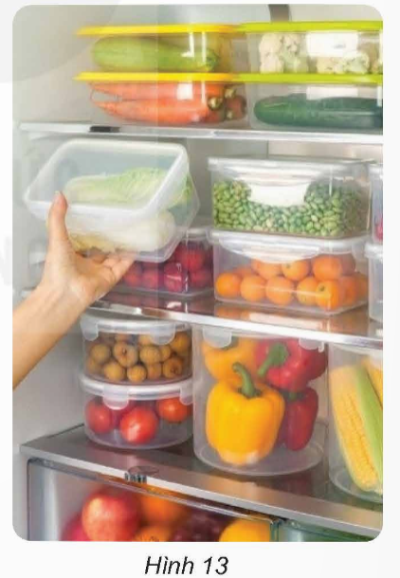
Khi để thực phẩm trong tủ lạnh (hình 13), người ta thường bọc bằng màng bọc thực phẩm hoặc để trong hộp kín. Theo em, việc làm đó có lợi ích gì?
+ Nhiều đồ vật mang từ ngoài vào, chưa diệt khuẩn, tay không sạch cầm vào đồ ăn, cầm vào túi bọc thực phẩm... làm lây nhiễm vi khuẩn sang đồ vật khác trong tủ lạnh.
+ Khi bọc kín, để hộp riêng các thực phẩm sẽ tránh lây nhiễm vi khuẩn từ thực phẩm này sang thực phẩm khác (hoặc từ thực phẩm đã rửa với thực phẩm chưa rửa).

Slide 16


Slide 17



Nêu cách hạn chế lây nhiễm vi khuẩn trong cuộc sống
hằng ngày.

Slide 18




Cách hạn chế lây nhiễm vi khuẩn trong cuộc sống hằng ngày
Rửa tay bằng nước sạch, xà phòng trước khi ăn, sau khi đi vệ sinh;
Uống nước đã đun sôi;
Tắm rửa bằng nguồn nước đảm bảo vệ sinh.
Để riêng từng loại thực phẩm trong hộp kín hoặc túi kín khi bảo quản trong tủ lạnh.

Slide 19



